Slide 1
Здоровьесберегающие технологии в работе с детьми с ОВЗ
Воспитатели:
Оленина О.Е.
Сабирова А.А.

Slide 2
Одной из основных задач в работе с детьми с ОВЗ является такая организация и методика проведения всех оздоровительных и воспитательно-образовательных мероприятий, при которой не только сохраняется хороший уровень умственной работоспособности, происходит дальнейшее развитие, но и укрепление здоровья ребёнка. Понимая необходимость работы по формированию, укреплению и сохранению здоровья воспитанников, мы целенаправленно работаем над созданием здоровьесберегающего пространства, ищем методы и приёмы, адекватные особенностям развития наших детей.

Slide 3
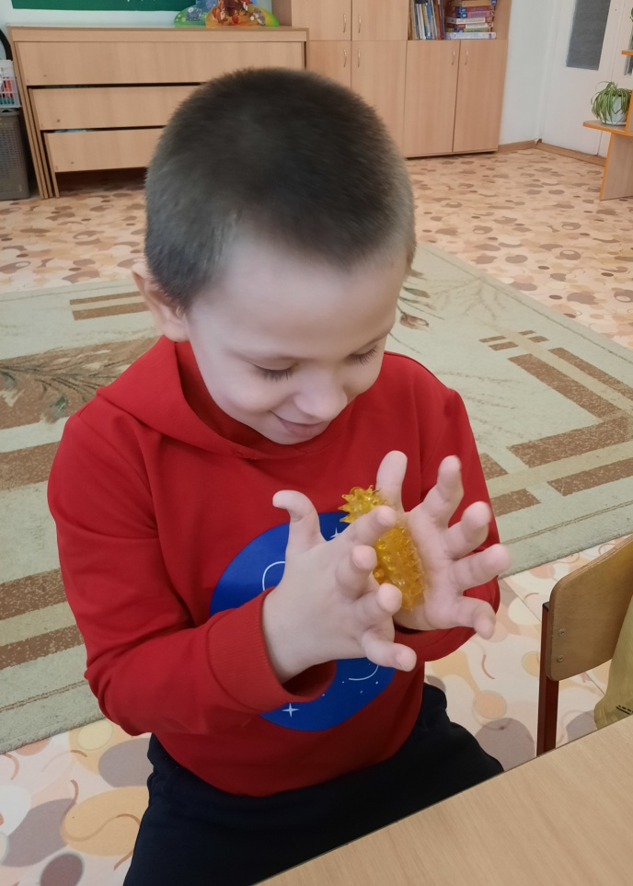
В своей работе, в перерывах между занятиями и свободной деятельностью детей, используем различные приспособления для массажа кистей и стоп. Кисти рук и стопы – это мощные рефлексогенные зоны, состоящие в контакте со многими внутренними органами и системами организма. Стимулирование рефлексогенных зон помогает развивать речь, усиливает концентрацию внимания, поддерживает организм в здоровом состоянии. Мы в работе:

Slide 5
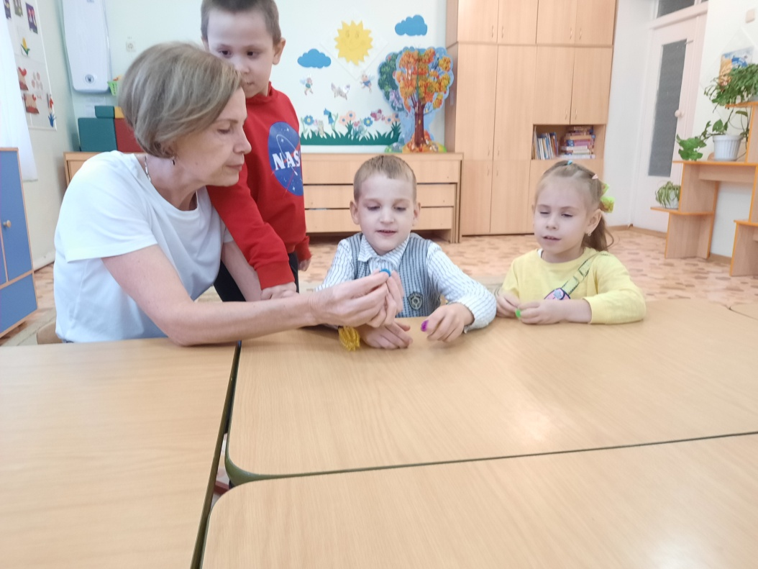

Slide 6
Во время занятий по рисованию альтернативой пальчиковой гимнастике может быть самомассаж ладоней шестигранными карандашами

Slide 7
Большой интерес у ребят вызывают хождения по массажным дорожкам и коврикам. Эта дорожка была приобретена

Slide 9
Этот коврик изготовили своими руками

Slide 10
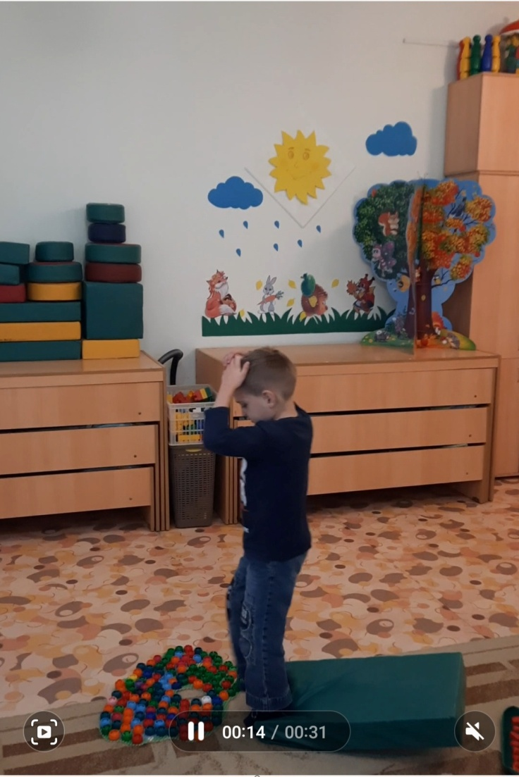
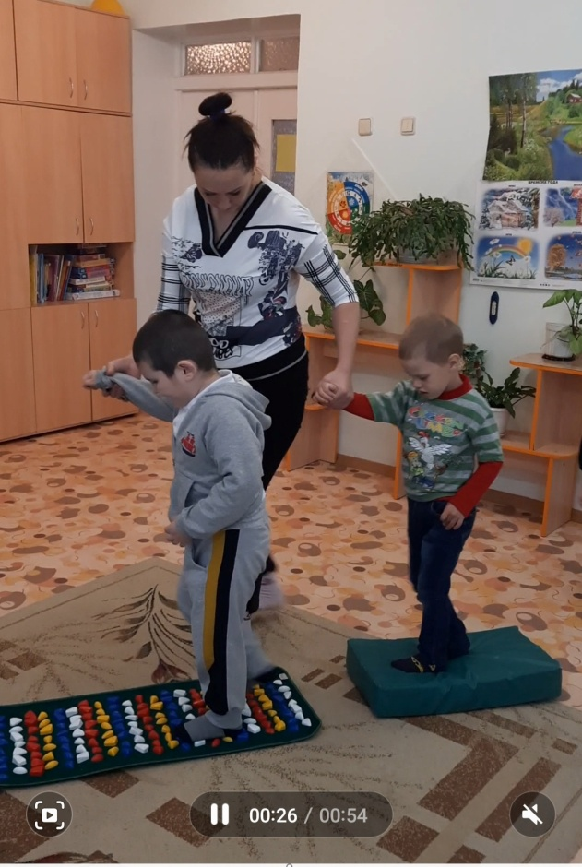
дорожка здоровья

